Slide 1

Кстовский муниципальный округ
Индивидуальная практика советника директора по воспитанию по развитию приоритетного направления воспитания в образовательной организации
Илиеш Яна Андреевна
Эксперт ФГБУ «Росдетцентр»,
Советник директора по воспитанию Всероссийского проекта «Навигаторы детства», Кстовский муниципальный округ

Slide 2
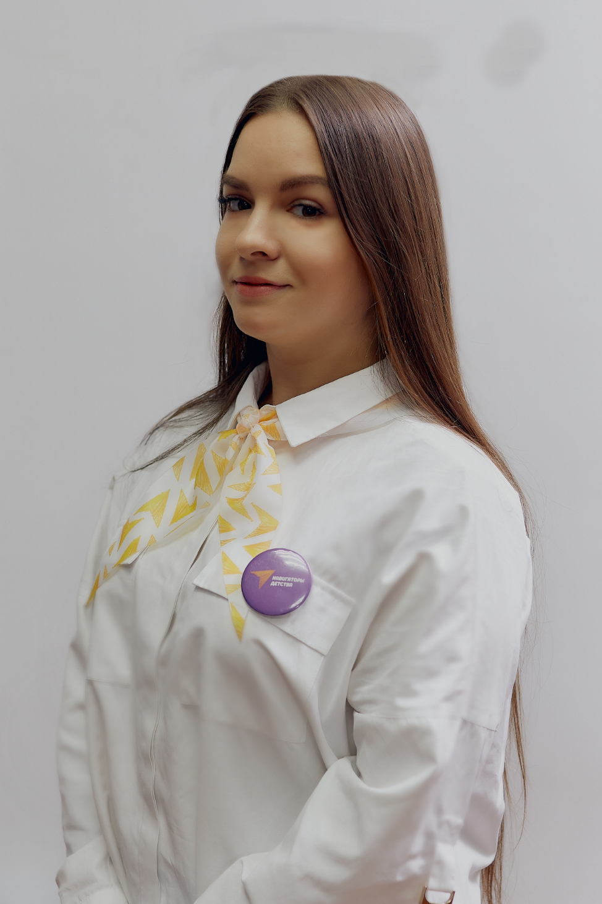
Илиеш Яна Андреевна
ГБПОУ КНТ им.Б.И. Корнилова
Достижения в профессиональной деятельности: Наставник победителей
Всероссийского конкурса «Большая Перемена» в 2021, 2022, 2023 г.; спикер регионального форума «Регион талантов», спикер межрегионального семинара «Некоторые подходы к достижению целевых ориентиров программы воспитания»
Стаж работы: 10 лет
https://t.me/Ilieshyana

Slide 3
Медиа - творчество - совсем молодое направление, но уже составляет конкуренцию самым востребованным специальностям. Оно дает возможность освоить широкий спектр профессий. Медиа - творчество - позволяет создать современную информационно-технологическую платформу, площадку для продуктивного взаимодействия с детьми всех заинтересованных лиц – родителей, педагогов, расширить возможности для приобщения к медиа - культуре детей и взрослых.
Образовательный марафон для студентов и школьников «Медиа+» направлен на развитие медиа-компетенций у молодежи по основным направлениям: работа с текстом, блогинг, SMM, событийная фото-и -видеосъемка, продюсирование, ведение сообществ и каналов в социальных сетях.

Slide 4

ПРИОРИТЕТНОЕ НАПРАВЛЕНИЕ
РАЗВИТИЯ СФЕРЫ ВОСПИТАНИЯ,
опыт реализации по которому представлен
в данной практике
Социальные, коллективные и личные ценности:
патриотизм, гражданственность, созидательный труд, коллективизм
ОСНОВНЫЕ ЦЕННОСТИ,
на которые ориентирована
данная практика

Slide 5


обучающиеся СПО и образовательных организаций
Кстовского муниципального округа
лидеры и активисты детских медиацентров
Кстовского муниципального округа
советники директора по воспитанию и взаимодействию
с детскими общественными организациями, муниципальный координатор проекта «Навигаторы детства»

Slide 6
привлечение широкого круга социальных партнеров
использование различных инструментов для создания качественного медиа-контента
методическая разработка поможет руководителям школьных и студенческих-медиацентров расширить знания в области медиа
Уникальная возможность получить практические инструменты от специалистов медиа-сферы

Slide 7
Повышение медиа грамотности молодежи и выработки практических навыков по созданию, развитию и продвижению собственных проектов в области медиа, для 80 обучающихся (студентов и школьников) Кстовского муниципального округа 14 февраля 2024 года

Slide 8
-развитие профессиональных умений для работы в медиасфере;
-вовлечение молодежи в активную общественную деятельность, формирование гражданской позиции;
-развитие творческой активности молодежи;
формирование лидерских качеств.

Slide 9
Образовательный марафон для студентов и школьников направлен на развитие медиа-компетенций у молодежи по направлениям: работа с текстом, блогинг, SMM, событийная фото-и -видеосъемка, продюсирование, ведение сообществ и каналов в социальных сетях. Образовательные блоки в рамках данных направлений были подготовлены компетентными специалистами в области медиа: журналистами, маркетологами, продюсерами, руководителем студенческой медиа-студии, телеведущим, блогером, администратором Госпаблики.

Slide 10

Разработка программы Марафона
Поиск спикеров
Привлечение социальных партнеров
Приглашение участников
Проведение Марафона
Сбор обратной связи, вручение сертификатов участникам
Дата проведения: 14.02.2024, длительность 6 часов
01.24 – 02.24

Slide 11
Готовый медиа-контент (статьи на официальный сайт, посты для публикации в соц. сетях)
Качественный фото- и видеоматериал для создания контента
План режиссирования и продюсирования медиапродукта

Slide 12









округ

Slide 13
Количественные результаты
Качественные результаты
Количество участников - 80
Готовые медиапродукты – 20
Количество гостей и спикеров - 20
Обратная связь от участников практики и спикеров (анкетирование) - 100
Общее время проведения марафона – 6 часов
Выявление и поддержка талантливых представителей
молодежных медиа-сообществ
Улучшение навыков молодежи в
сфере медиа

Slide 14
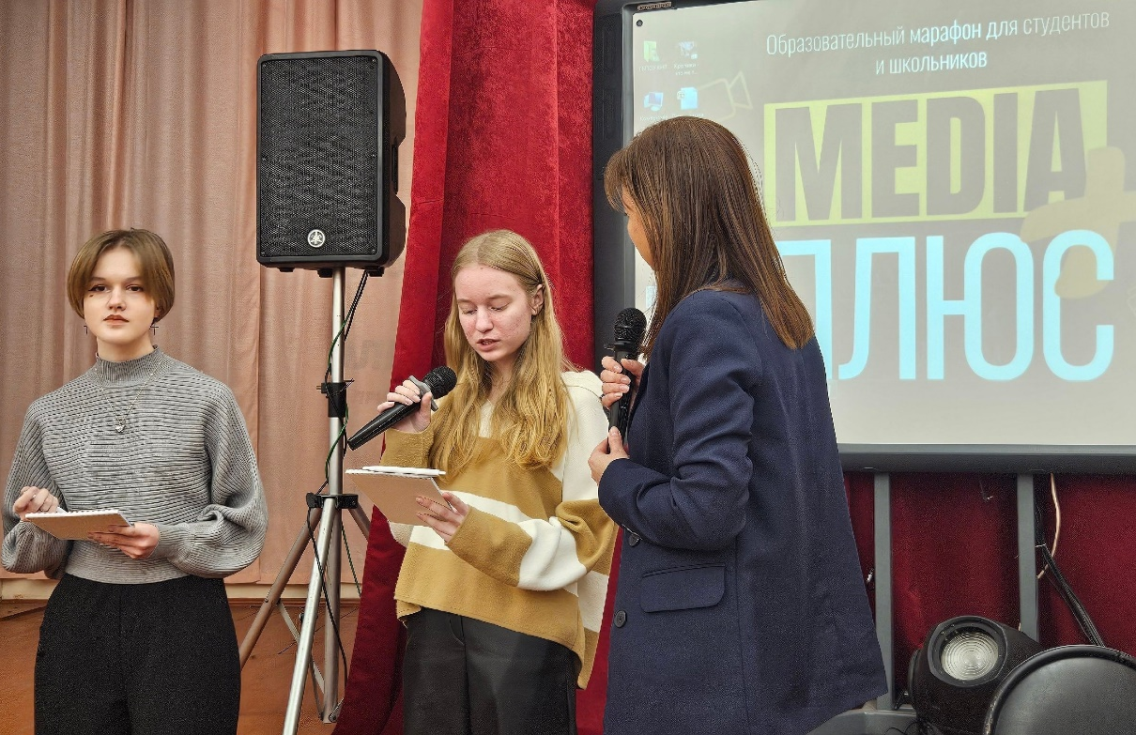
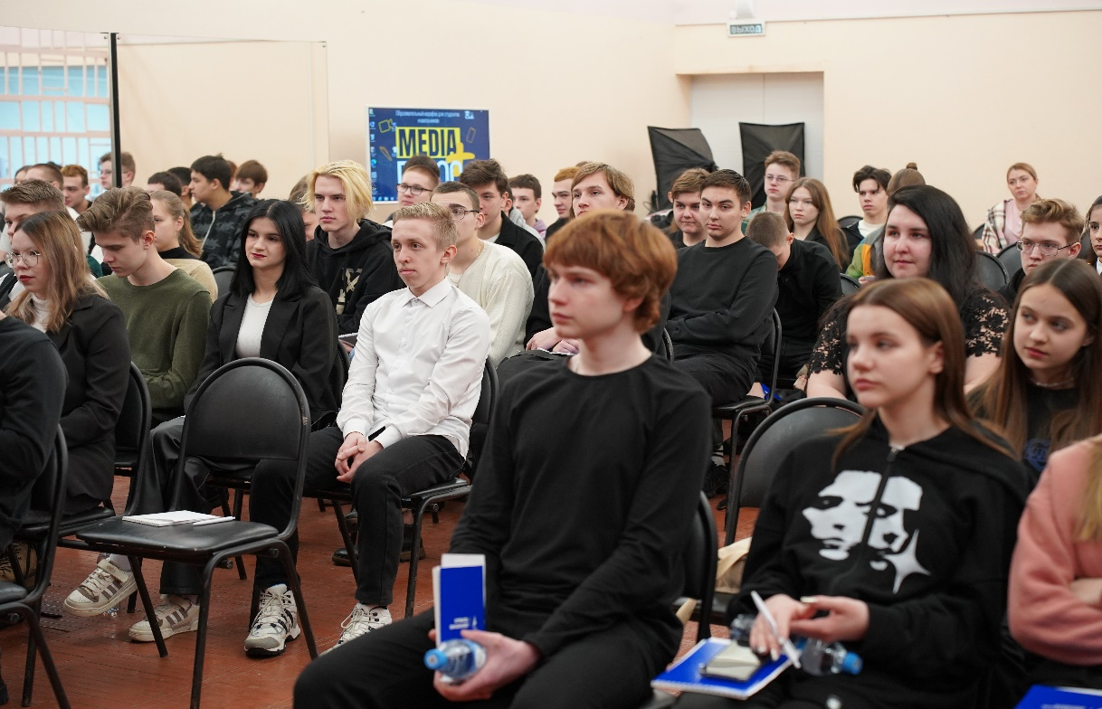
https://vk.com/kstovsky_neftyanoi?w=wall-95361563_5195
https://clck.ru/3BJmDq

Slide 15
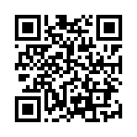
Ссылка на материалы, размещенные на Яндекс.Диске:
https://disk.yandex.ru/d/irYjnKU9DsYuaA
QR-код http://qrcoder.ru/

